Slide 1


Slide 2

Οι πηγές παρουσιάζουν μια δομημένη ανασκόπηση της ευρωπαϊκής ιστορίας από την πτώση της Κωνσταντινούπολης έως το τέλος των Ναπολεόντειων Πολέμων.
Το περιεχόμενο εστιάζει στην πνευματική ανανέωση της Αναγέννησης, την επέκταση του γνωστού κόσμου μέσω των γεωγραφικών ανακαλύψεων και τις βαθιές θρησκευτικές αλλαγές της Μεταρρύθμισης.
Ιδιαίτερη έμφαση δίνεται στον Διαφωτισμό, ο οποίος έθεσε τις βάσεις για τις μεγάλες επαναστάσεις στην Αμερική και τη Γαλλία, προωθώντας τις αξίες της ελευθερίας και της λαϊκής κυριαρχίας.
Η αναδρομή ολοκληρώνεται με την άνοδο και την πτώση του Ναπολέοντα, καθώς και τις διπλωματικές προσπάθειες του Συνεδρίου της Βιέννης για την αποκατάσταση της ισορροπίας στην Ευρώπη.
Συνολικά, το κείμενο αναδεικνύει τη μετάβαση από τον φεουδαρχικό κόσμο στη σύγχρονη δημοκρατία και τα ατομικά δικαιώματα.
Πώς η λογική και οι επιστήμες άλλαξαν τον κόσμο στην Αναγέννηση;
Ποιες ήταν οι επιπτώσεις των μεγάλων ανακαλύψεων στην παγκόσμια ιστορία;
Πώς οδήγησε ο Διαφωτισμός στις μεγάλες επαναστάσεις της Αμερικής και Γαλλίας;

Slide 3
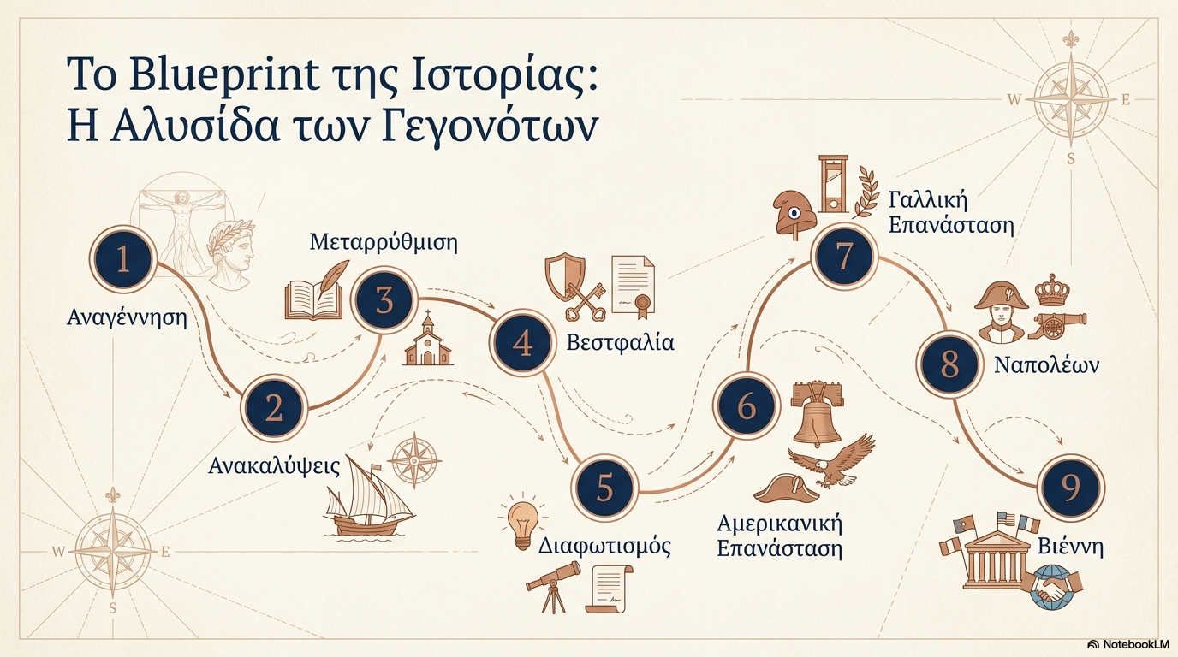

Slide 4
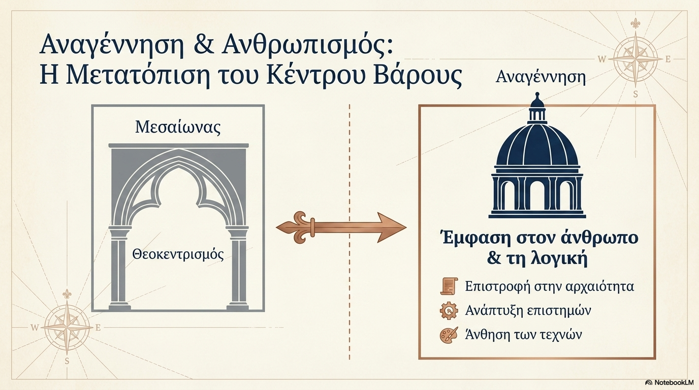

Slide 5
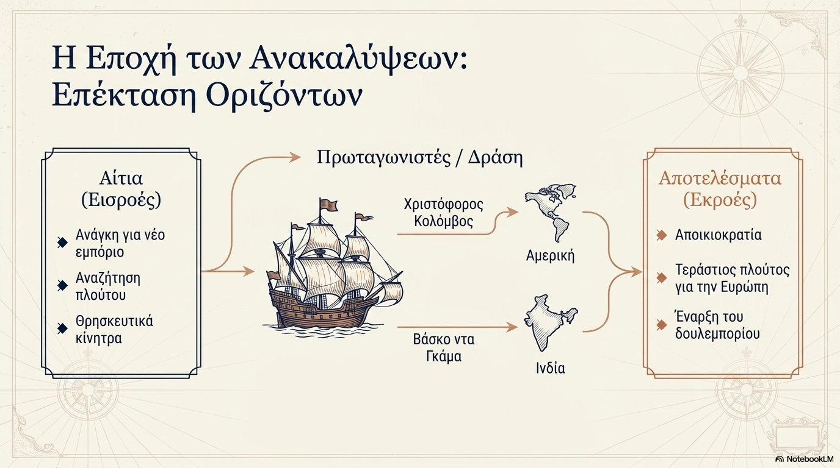

Slide 6
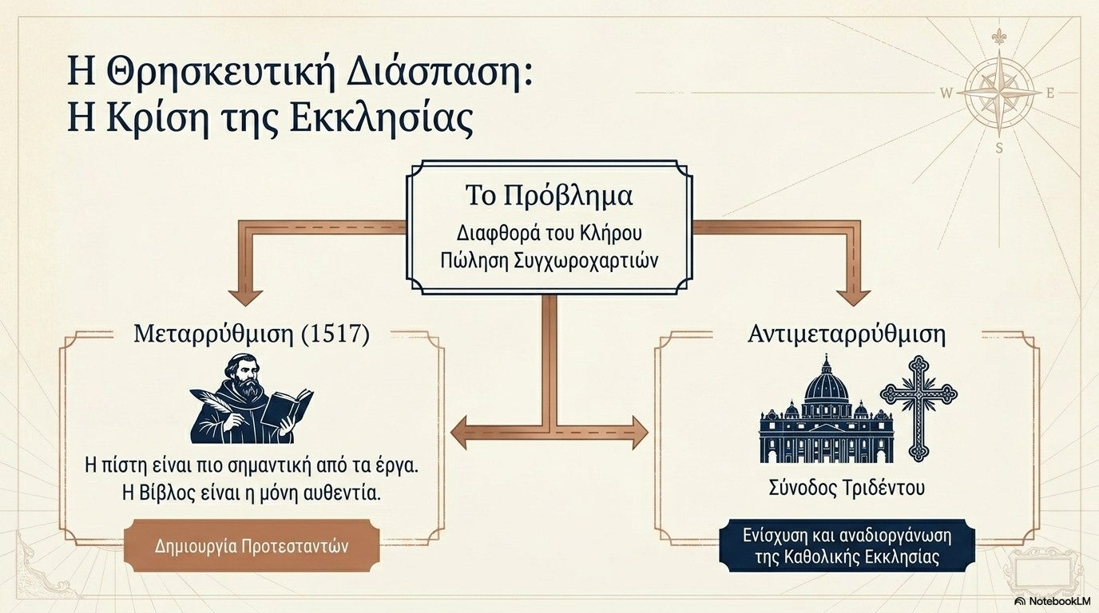

Slide 7
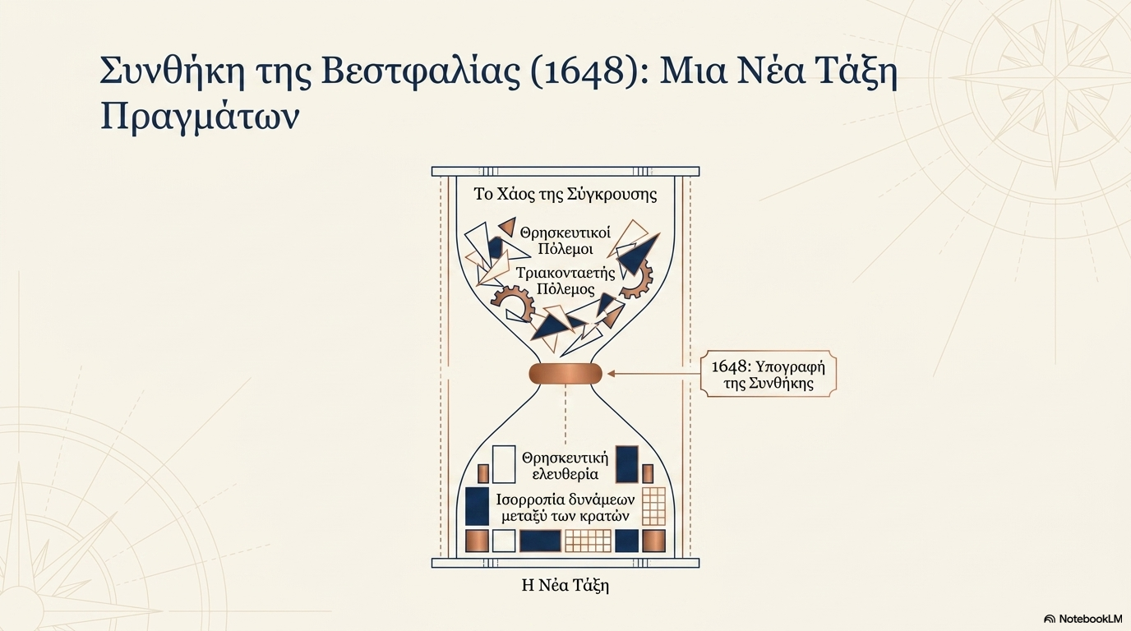

Slide 8
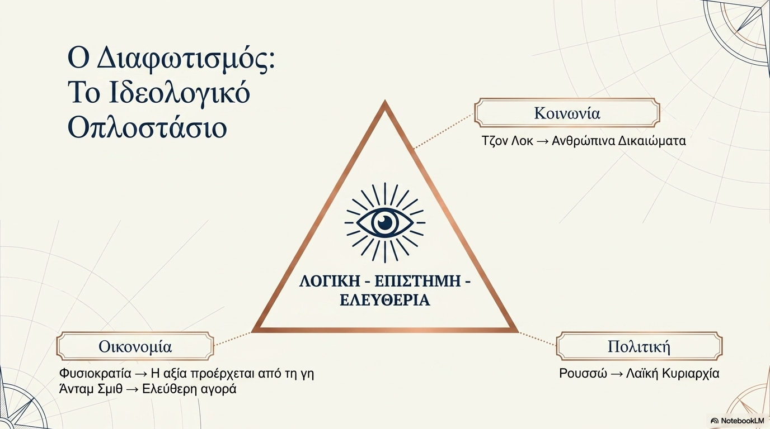

Slide 9
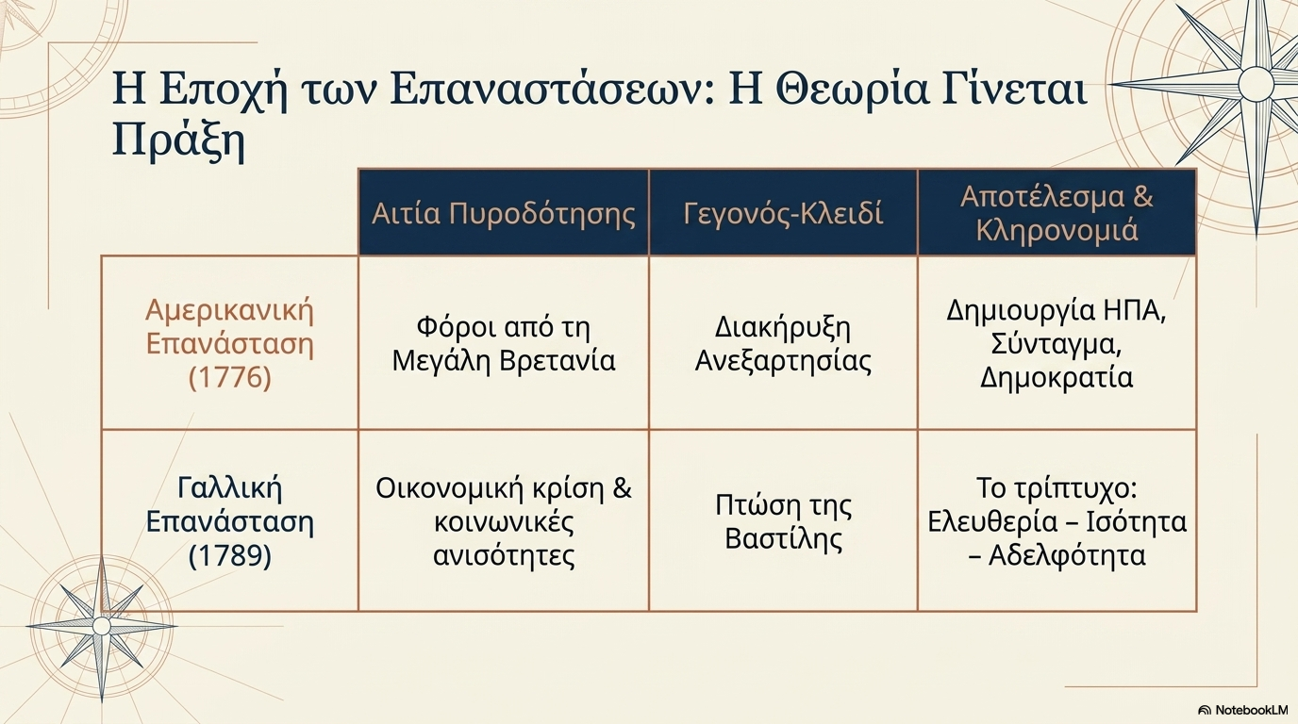

Slide 10
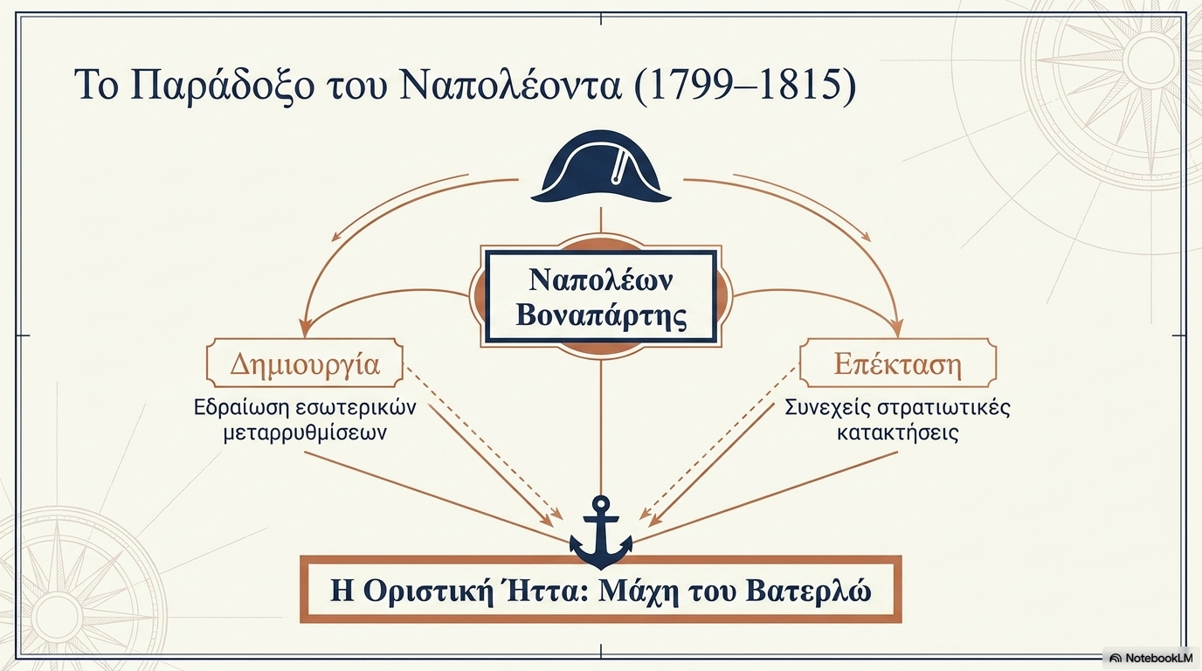

Slide 11
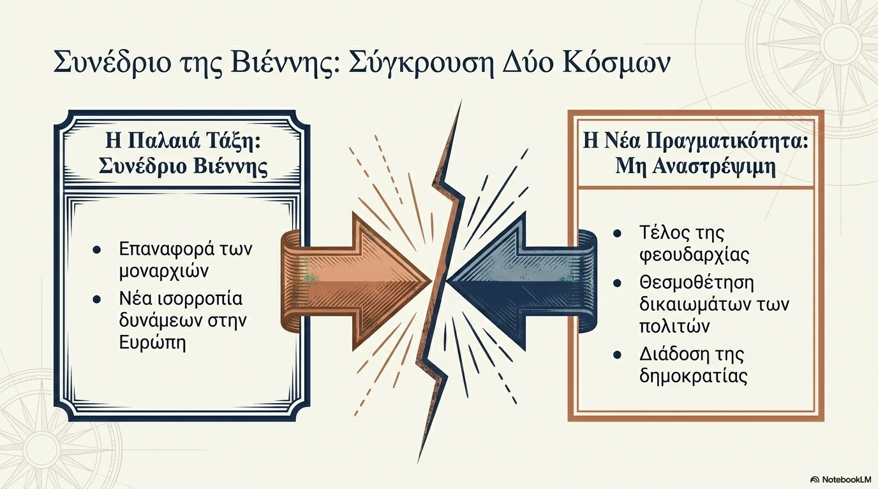

Slide 12
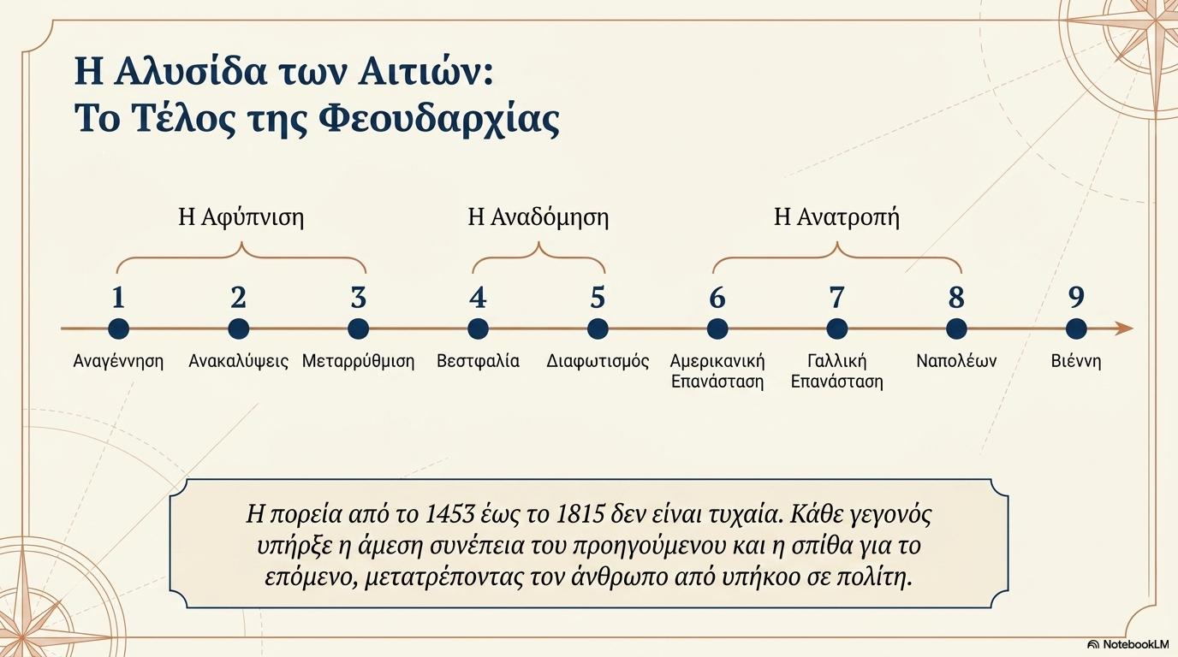

Slide 13
Οι πηγές παρουσιάζουν μια δομημένη ανασκόπηση της ευρωπαϊκής ιστορίας από την πτώση της Κωνσταντινούπολης έως το τέλος των Ναπολεόντειων Πολέμων.
Το περιεχόμενο εστιάζει στην πνευματική ανανέωση της Αναγέννησης, την επέκταση του γνωστού κόσμου μέσω των γεωγραφικών ανακαλύψεων και τις βαθιές θρησκευτικές αλλαγές της Μεταρρύθμισης. Ιδιαίτερη έμφαση δίνεται στον Διαφωτισμό, ο οποίος έθεσε τις βάσεις για τις μεγάλες επαναστάσεις στην Αμερική και τη Γαλλία, προωθώντας τις αξίες της ελευθερίας και της λαϊκής κυριαρχίας.
Η αναδρομή ολοκληρώνεται με την άνοδο και την πτώση του Ναπολέοντα, καθώς και τις διπλωματικές προσπάθειες του Συνεδρίου της Βιέννης για την αποκατάσταση της ισορροπίας στην Ευρώπη. Συνολικά, το κείμενο αναδεικνύει τη μετάβαση από τον φεουδαρχικό κόσμο στη σύγχρονη δημοκρατία και τα ατομικά δικαιώματα.
Πώς η λογική και οι επιστήμες άλλαξαν τον κόσμο στην Αναγέννηση;
Ποιες ήταν οι επιπτώσεις των μεγάλων ανακαλύψεων στην παγκόσμια ιστορία;
Πώς οδήγησε ο Διαφωτισμός στις μεγάλες επαναστάσεις της Αμερικής και Γαλλίας;

